Slide 1

Rädda antibiotikan med kunskap och handling
PPT 1 – HÖGSTADIET
Ett utbildningsmaterial från projektet
Undervisning för och lärande av handlingskompetens
i utbildning om antibiotikaresistens
Presentationer, lärarhandledningar och elevuppgifter kan laddas ner från
Nationellt resurscentrum för biologiundervisnings webbplats: www.bioresurs.uu.se.

Slide 2

Antibiotikaresistenta bakterier
– vad är problemet?
Under fem lektioner ska du få lära dig mer om antibiotika och dess möjligheter och begränsningar. Efteråt kommer du att kunna svara på:
  Vad är antibiotika och antibiotikaresistens?
  Kan man alltid använda antibiotika?
  Vad händer om man använder antibiotika felaktigt?
  Vilka val kan du göra?
pixabay.com

Slide 3
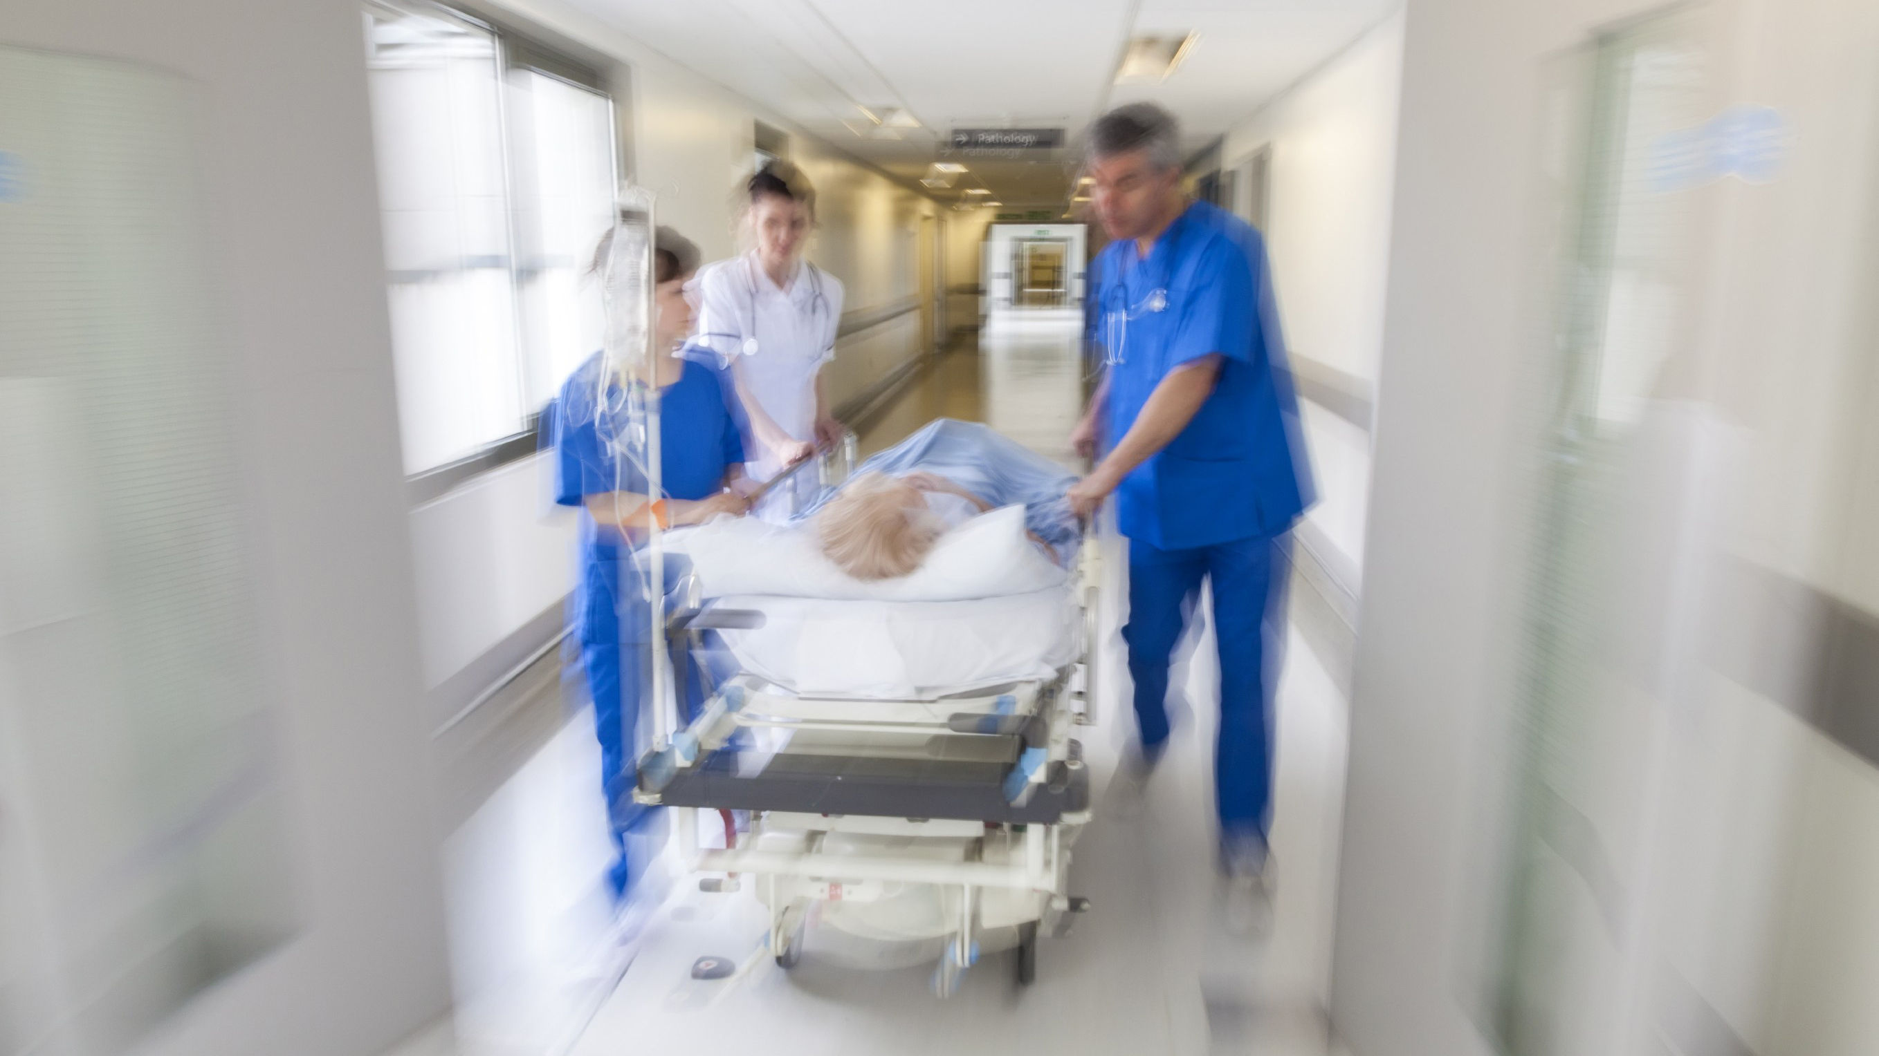

pxhere.com
Notes:
Klicka på bilden så startar radioprogrammet Dystopia i P3 Den postantibiotiska eran.
Eleverna får lyssna från början till 2.38 minuter in i programmet. Länk till programmet om hyperlänken inte fungerar: https://sverigesradio.se/avsnitt/1097895
Bildkälla: https://pxhere.com/en/photo/1457247 (public domain)

Slide 4
Diskutera i par:
Vad är det som händer?
Varför blir patienten inte frisk?

Slide 5
Speed dating
1. Vilka sjukdomar känner du till?
2. Vilka sätt känner du till för att bota sjukdomar?
3. Vilka sjukdomar behöver man medicin för?
Sammanfatta era svar från diskussionerna.

Slide 6
Vilka sjukdomar känner du till? | Vilka sätt känner du till för att bota sjukdomar? | Vilka sjukdomar behöver man medicin för?

Slide 7
BAKTERIE- SJUKDOM | VIRUS- SJUKDOM | PARASIT- SJUKDOM | SVAMP- SJUKDOM

Slide 8
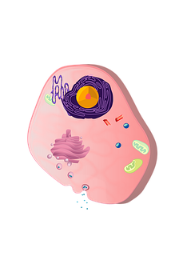

Djurcell
Har en cellkärna med allt DNA
Varierar i storlek, men ca 0,01 mm
Förökar sig genom delning
Bakteriecell
DNA fritt i cellen
Ca 0,001 mm
Förökar sig genom delning
Virus
Har eget DNA eller RNA
Behöver en cell för att föröka sig
Ca 0,00001 mm
Bilder från pixaby.com

Slide 9
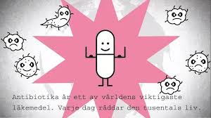
www.skyddaantibiotikan.se

Slide 10
Exit ticket
Hjälper antibiotika mot bakterier? JA/NEJ
Hjälper antibiotika mot virus? JA/NEJ
Blir du frisk fortare om antibiotika
används vid förkylning? JA/NEJ
Behöver du antibiotika om du fått
borrelia (fästingorsakad sjukdom)? JA/NEJ

